Slide 2
Laptop price prediction
Our goals in this project was to get the most effective features and predict the laptop prices
תמונה של לפטופ

Slide 3
Dataset
Dataset load from Kaggle, the data contain 1303 records and 12 columns.
our target variable is laptop price in EUR
the variance of hardware between laptops is major.
היסטוגרמה של מחיר הלפטופ

Slide 4
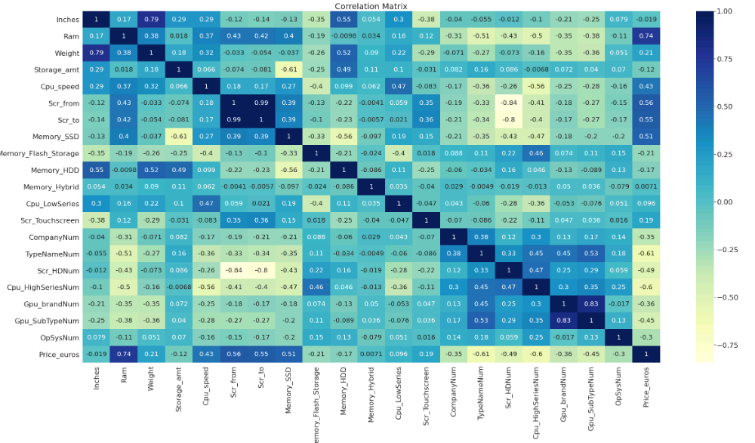
Feature Engineering
Enrichment 20 feature from 9 columns using regex and split.
Drop two columns of id and Product which contain unique value for each row
We approach the solution using two different datasets:
Change categorial features to numeric rank based on avg price.
Use Dummies features(flat binary dataset)

Slide 5
Procedure
Create baseline model for each type of model(DT,LR,KNN,RF) and the most accurate model is RF with RMSE of X

Slide 6
במודל הראשוני ראינו שהמודל לא יכול לחזות יותר מ3500 יורו ולכן סיננו את הכל הלפטופים עם מחיר גבוהה מ3000
תמונה של חיזוי מול ביצוע שלא עובר 3500

Slide 7
בדקנו האם מודל ללא המשתנה המשפיע ביותר (זכרון) משפר את הדיוק וראינו שהוא לא שיפר אלא נחשב חשוב למודל
פיצר אימפורטנס של הזכרון שתופס חמישים אחוז מההשפעה

Slide 8
בבדיקת איזה דטה סט עדיף ראינו שהדיוק דומה מאוד עם יתרון קל לקטגוריאלי ולכן נעדיף פחות פיצרים ונבחר במודל הקטגוריאלי

Slide 9
מודל הרנדום פורסט היה הכי מדויק וראינו שהטעות הגדולה ביות היא על מחשבים שמעל 1500 יורו
כרף של טעות מול ביצוע

Slide 10
החלטנו לחלק את המודל לשתיים וראינו שעבור מחירים שונים הפיצרים המכרי
להציג פיצר אימפורטנס של שני המודלים

Slide 11
טבלה סופית של כל המודלים כולל הדיוק

Slide 12
מסקנות ומה עוד היינו ממשיכים
שינוי משתנים לסוג קטגוריאלי לא משנה את התוצאה
גם בחלוקה של שני המודלים החיזוי של מעל 3000 לא היה נכון
שינוי בין המודלים חוץ מרנדום פרוסט לא שיפר מאוד את דיוק המודל
כיווננו את מודל הרנדום פורסט ע"י גריד סרצ
מה לא הספקנו:
לבדוק הורדת פיצרים לכל מודל ע"י פרמוטייטין
הרצת מודלים שלא למדנו בקורס
להוריד משתנים עם קורלציה גבוהה בינהם

